Slide 1

Bursa Teknik Üniversitesi - Bilgisayar Mühendisliği - 4. Sınıf
Gamze Yarımkulak - 22360859036
01/12

Slide 2
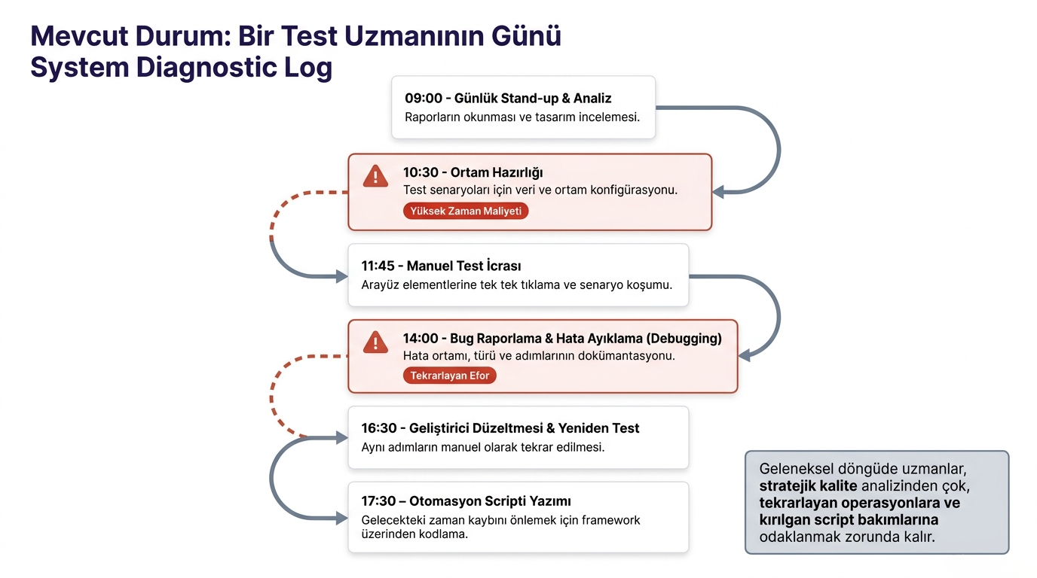
02/12

Slide 3
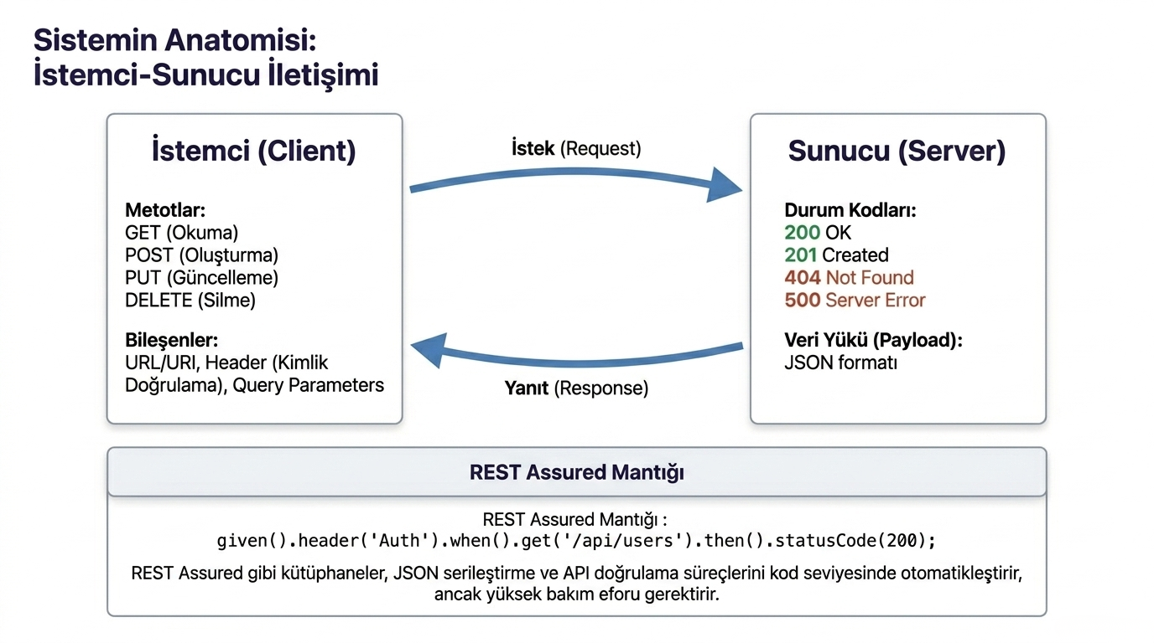
03/12

Slide 4
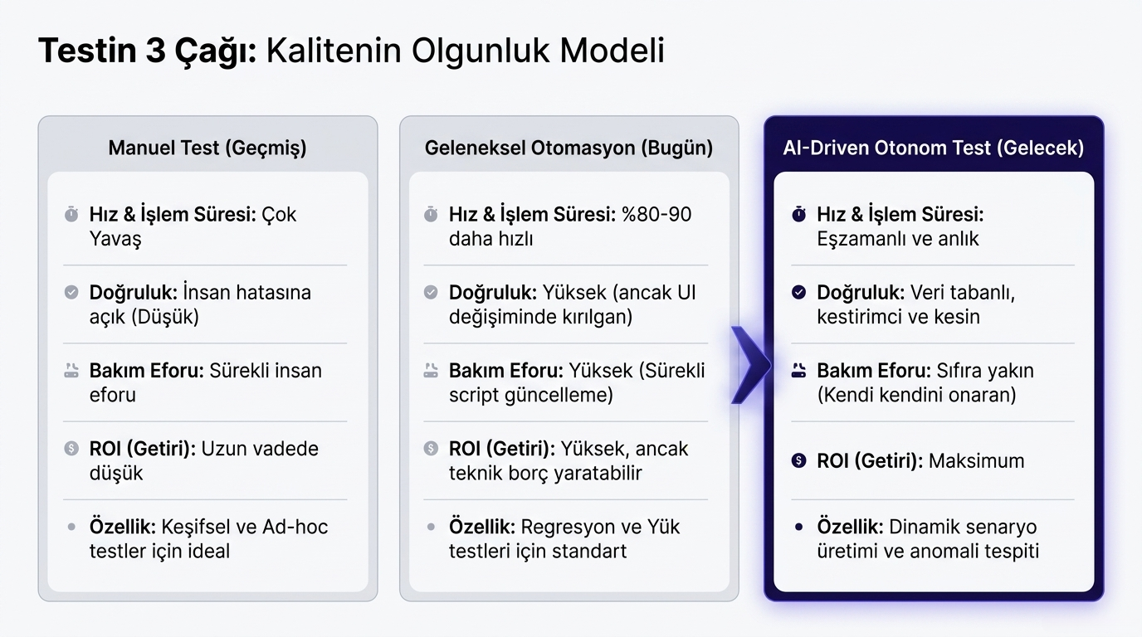
04/12

Slide 5
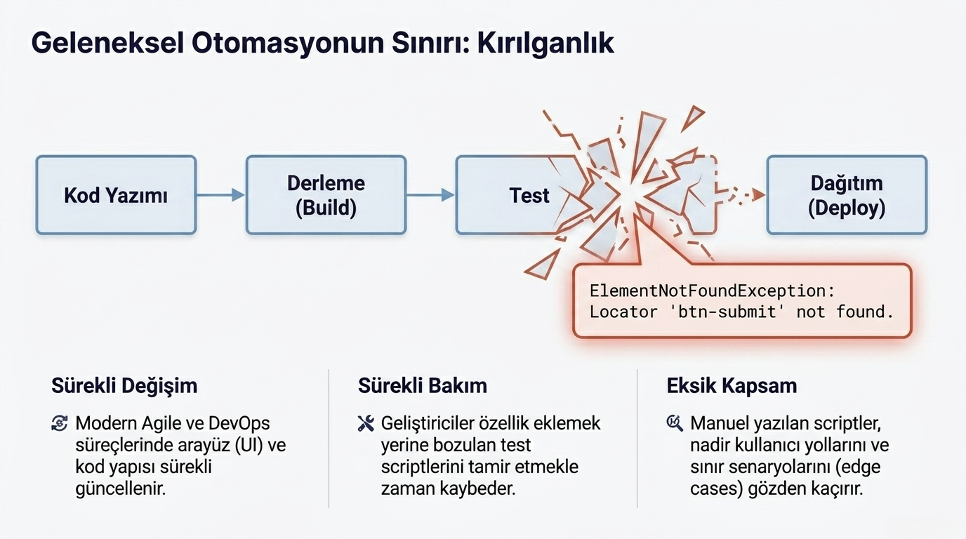
05/12

Slide 6
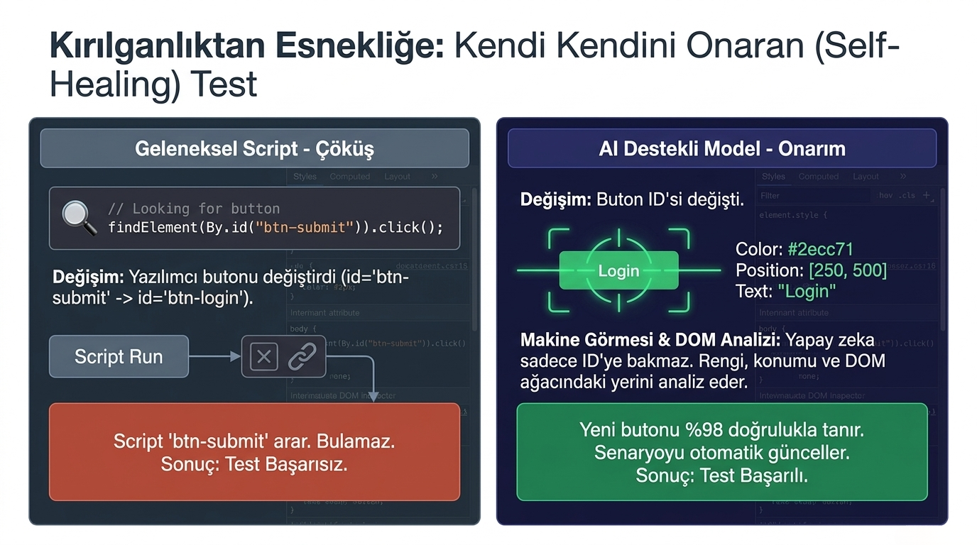
06/12

Slide 7
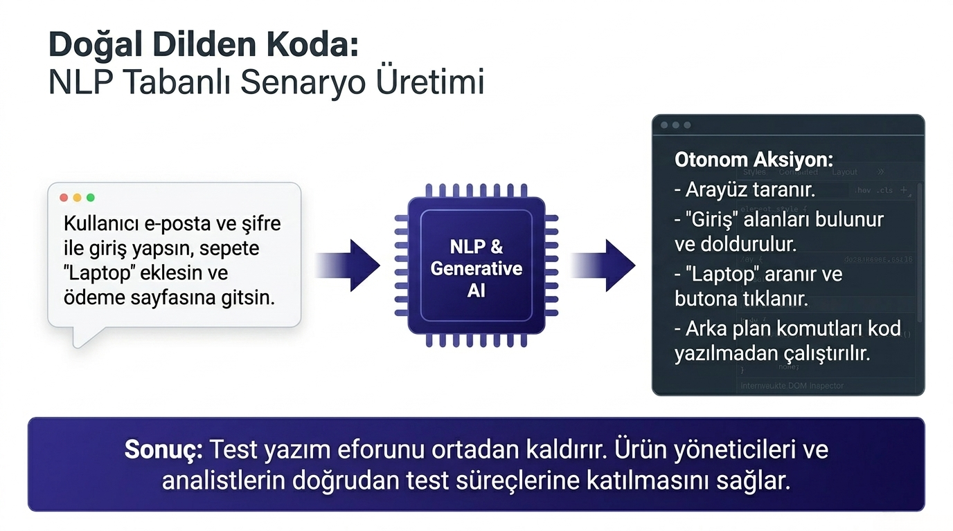
07/12

Slide 8
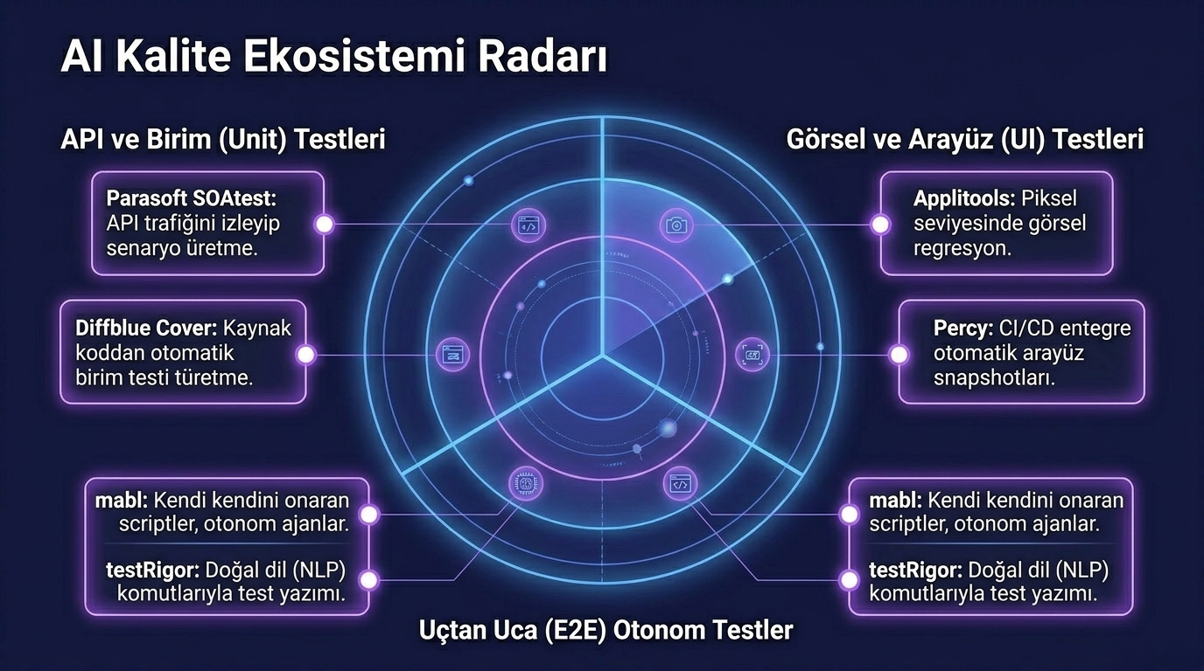
08/12

Slide 9
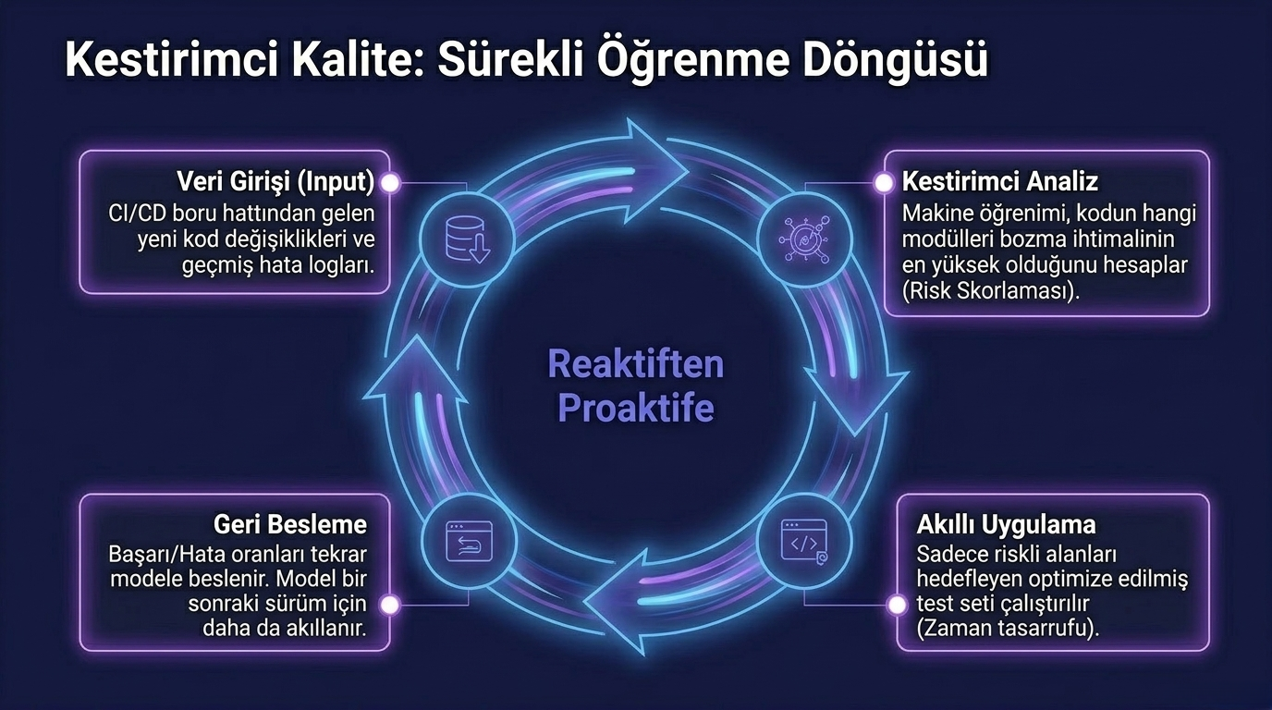
09/12

Slide 10
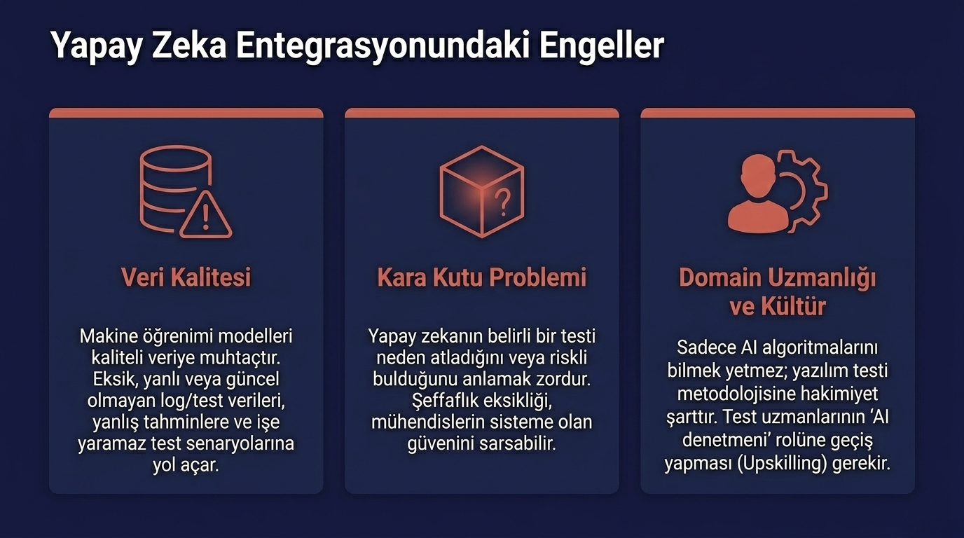
10/12

Slide 11
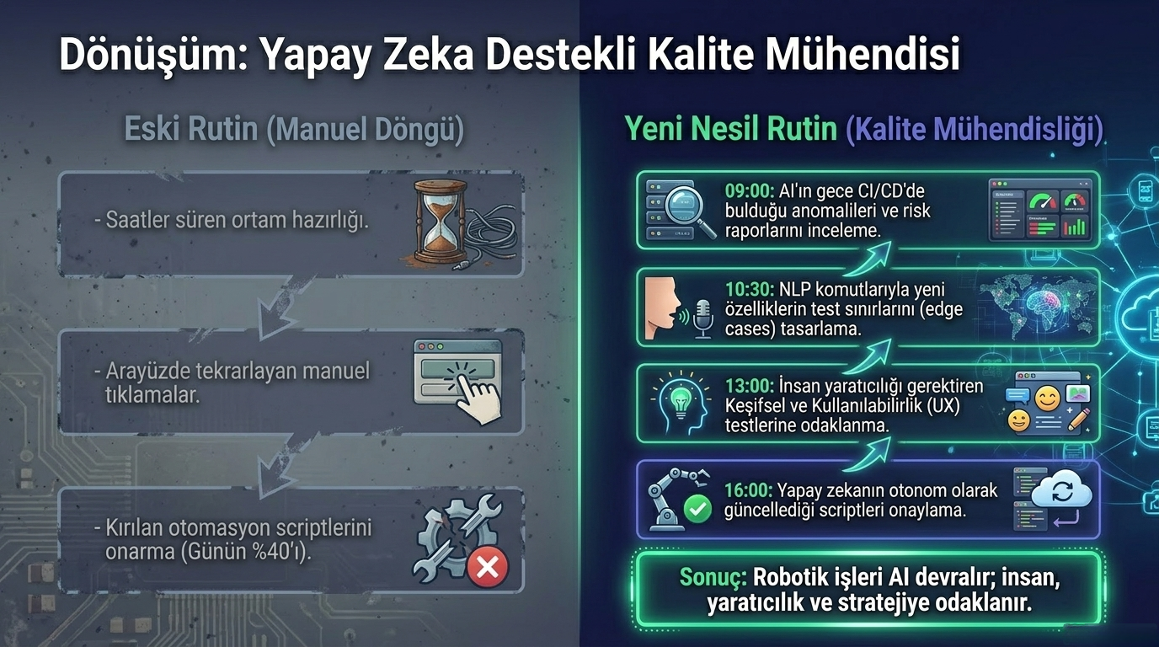
11/12

Slide 12
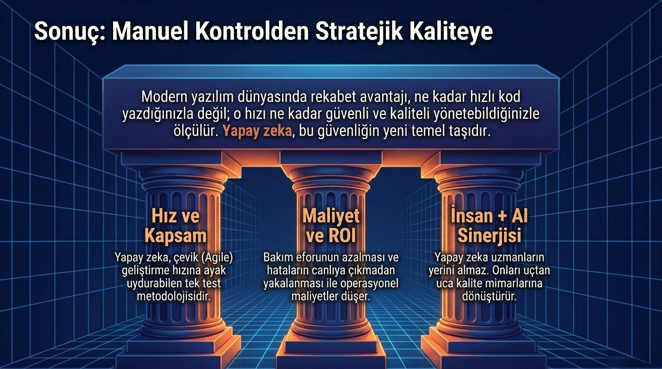
12/12

